Slide 1



ESF II projekt Západočeské univerzity v Plzni
reg. č. CZ.02.2.69/0.0/0.0/18_056/0013239

Slide 2
Zdroje kvalitativních a kvantitativních dat včetně jejich vizualizace
SADP
* necitovat, neparafrázovat, nezveřejňovat bez vědomí autora – nejedná se o akademický text

Slide 3
Data – co to je?
Popis jevu, který je zpravidla zkoumaný, pozorovatelný či odhadnutelný jiným způsobem (dedukcí, indukcí …)
Data musí být analyzovatelná – musí existovat vně sociálního světa a musí být jako data rozpoznatelná
Šíře dat závisí na výzkumném přístupu a precizaci analytického problému
Dat je mnoho druhů a určení druhu závisí primárně na zdrojích dat (viz níže)
Dvě kategorie ale rozlišujeme vždy (i když existují spory o význam):
  Tvrdá data – jsou jasná či snadno kvantifikovatelná (a díky tomu jasná)
  Měkká data – interpretace událostí, verbalizované ideje, diskurzivní praktiky

Slide 4
Zdroje dat - úvod
Zdroj dat = kde data brát
Společenské vědy jako zdroje sociálních dat
  Případové studie
  Komparativní studie
  Specifické dokumenty včetně předpokladů, tezí, hypotéz apod. (při testování teorie)
    Produkty sociálních věd či příbuzných oborů
      Databáze, tabulky apod. („řešíme odkazem“)
Společnost jako taková a její aktéři – vyžaduje vlastní sběr dat (dotazníky, rozhovory, rešerše, slovníková hesla apod.)
  Data státu, EU, krajů, obcí, OSN, či NGO´s
  Firmy a soukromí aktéři (přes web 2.0) …

Slide 5
Výzkumná data – produkty spol. věd I.
The European Social Survey (ESS)
  Výzkum opakující se každé dva roky, který sleduje základní sociální indikátory
  Formuláře pro dotazníky všeho druhu (např. volební chování)
The World Factbook
  Pod CIA
  Základní informace o zemích a indikátorech (HDP, doprava, průmysl, náboženská skladba apod.)
World Bank Open Data
  V některých případech ještě podrobnější data než The World Factbook
  https://data.worldbank.org/

Slide 6
Výzkumná data – produkty spol. věd II.
Mezinárodní program sociálního výzkumu (ISSP)
  Omezený počet zemí, ale jiné téma každý rok
  Jednotná metodologie (možný problém)
Eurobarometr
  Rozsáhlé statistické šetření v zemích EU
OECD
  http://www.oecd.org/ - například ekonomická data o chudobě apod.

Slide 7
Výzkumná data – produkty spol. věd III.
Indexy různých organizací - Global corruption barometer (Transparecy In.), Freedom house index (https://freedomhouse.org/report/freedom-world/freedom-world-2018), Index lidského rozvoje (OSN)
Odborné časopisy a databáze (Erich, Scopus, WoS) – fulltextové vyhledávání, indexy klíčových slov
Další zdroje: např. Google Analytics, ANO Press …

Slide 8
Data ze společnosti – vytvářená a sbíraná institucemi
Český statistický úřad
  https://vdb.czso.cz/vdbvo2/
Portál Open data
  https://linked.opendata.cz/dataset?tags=MF%C4%8CR
Portál veřejné správy
  https://portal.gov.cz
ODok
  https://www.odok.cz/
Portál Otevřená data
  http://www.otevrenadata.cz/otevrena-data/zdroje-dat/

Slide 9
Vizualizace dat
Prezentace dat a vizualizace dat – to není to samé
  Prezentace dat: převedení dat do „stravitelné“ grafické podoby (nejčastěji tabulky)
  Vizualizace dat: zobrazení dat v graficky přívětivé podobě tak, aby bylo možné odvodit nové informace díky „čitelnějším“ vztahům mezi nimi
Vizualizace dat – může být provedena na základě kvantitativních, ale i kvalitativních dat
  V případě kvantitativních dat: slouží především pro porovnání několika proměnných, určení jejich vztahu nebo proměny jejich hodnoty v čase
  V případě kvalitativních dat: podstatné je zachycení interpretačního řádu autora, případně síly kvalitativního vyjádření zkoumaných subjektů (především v diskurzivních analýzách)

Slide 10
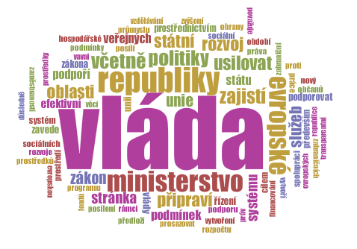
Vizualizace kvantitativních dat
Tag-cloud

Slide 11
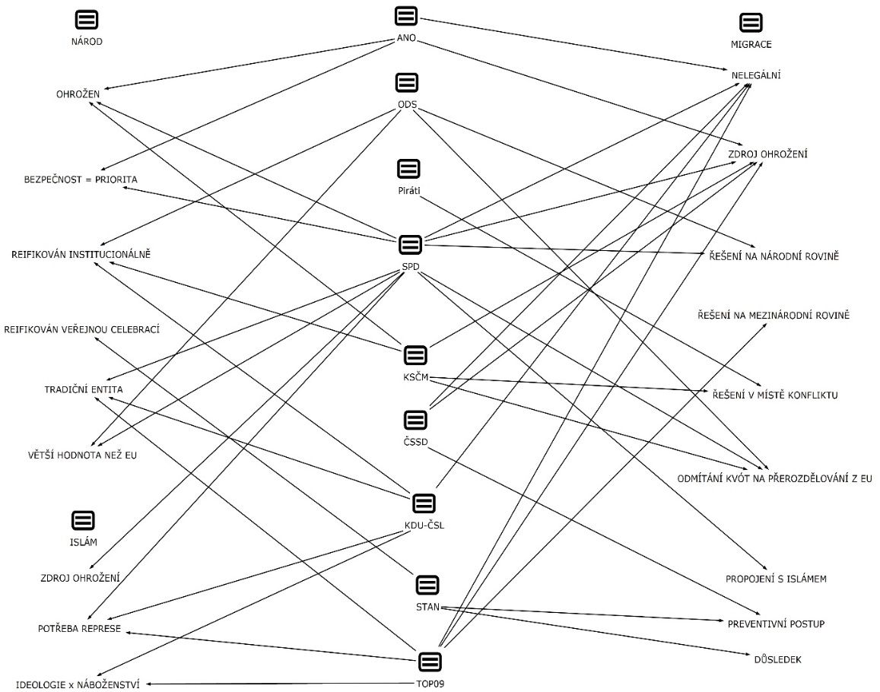
Vizualizace kvalitativních dat I.
Vztah strana-téma

Slide 12
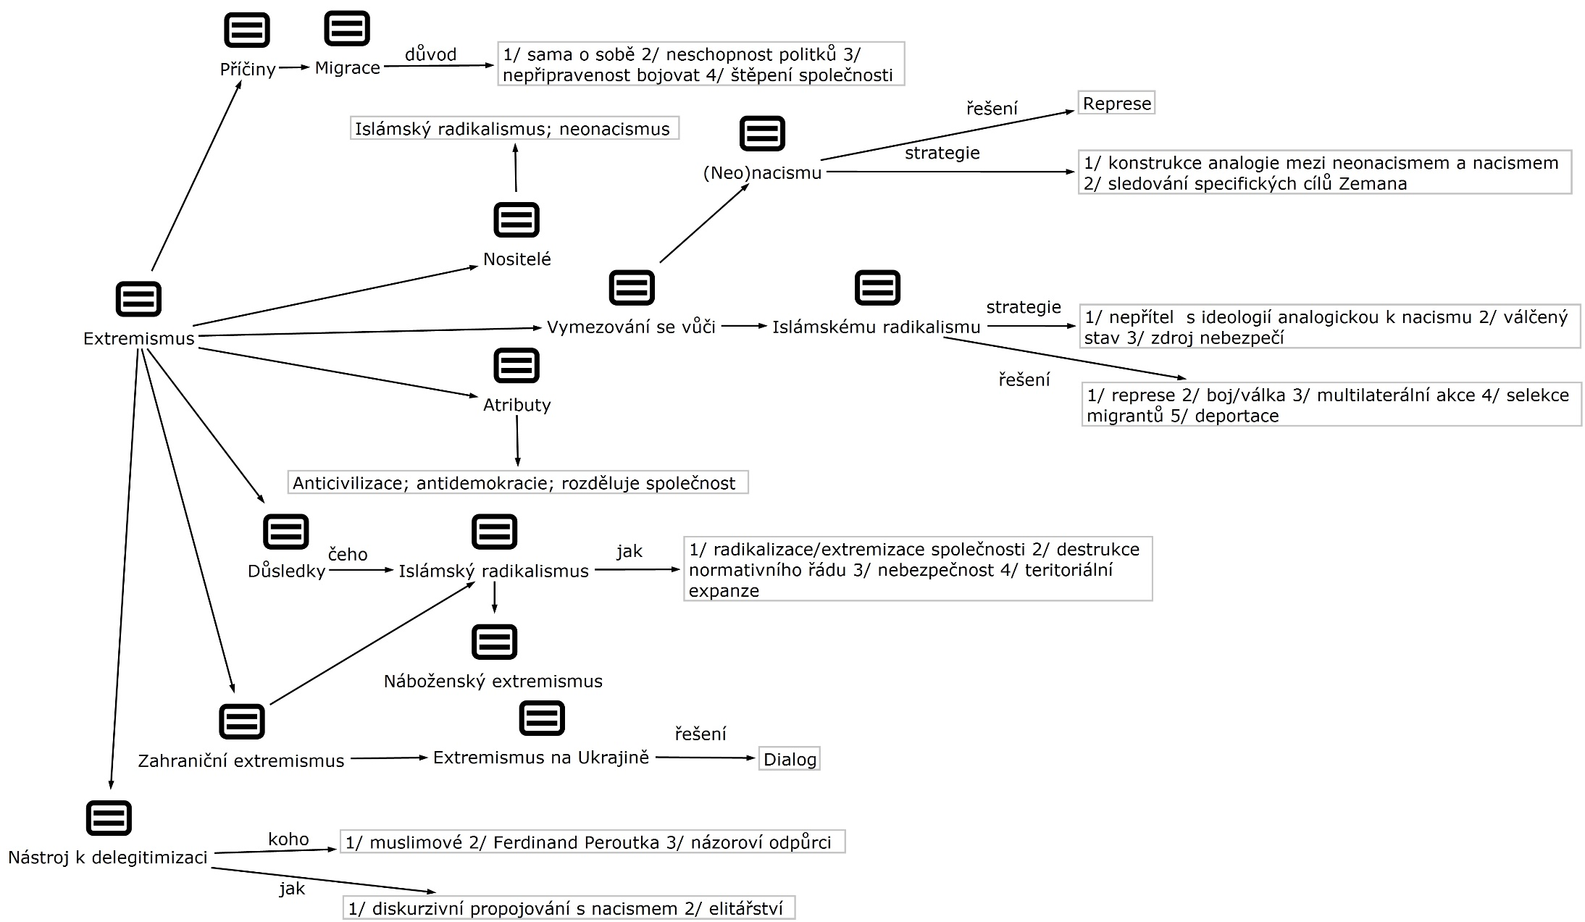
Vizualizace kvalitativních dat II.
Struktura výroků

Slide 13
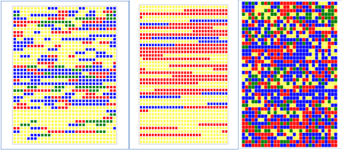
Vizualizace kvalitativních dat III.
Vizualizace výroků v dokumentu

Slide 14
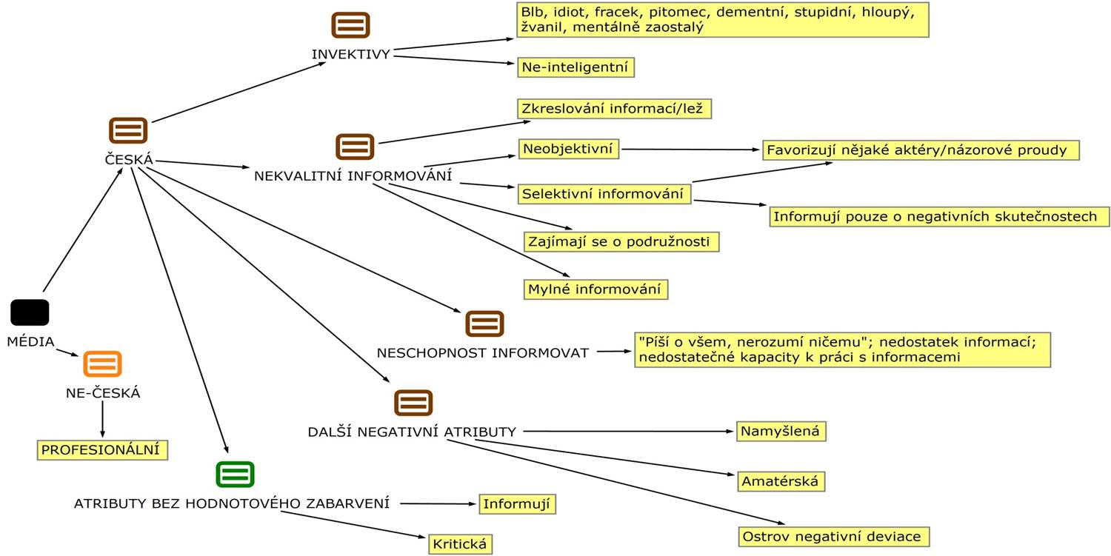
Vizualizace kvalitativních dat IV.
Struktura charakteristik (mix; + četnost)

